Slide 1
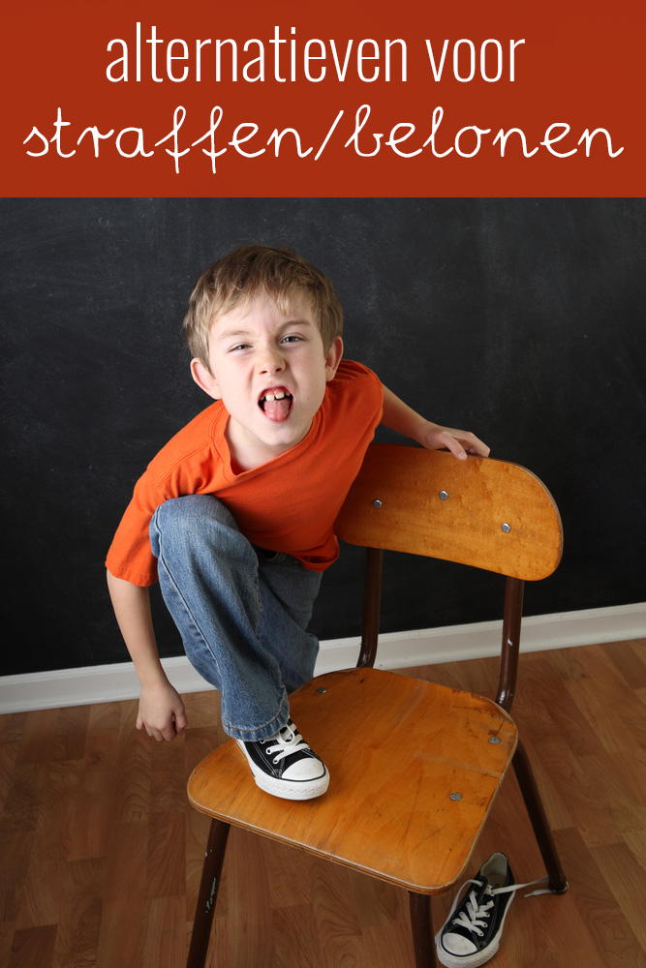
Les 2 Methodiek: pedagogische uitgangspunten
en
Interventies

Slide 2
Deze les gaat over paragraaf 3.4
Je leert de volgende begrippen:
* Pedagogische uitgangspunten: veiligheid, persoonlijke ontwikkeling, sociale competenties en socialisering
* Interventie: curatieve en preventieve interventie

Slide 3
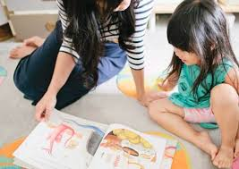
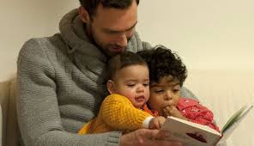
Als pw’er ben je er om:
1. Veiligheid te waarborgen
2. Persoonlijke ontwikkeling te stimuleren
3. Sociale ontwikkeling te stimuleren
4. Normen waarden over te dragen
Dit zijn de pedagogische uitgangspunten

Slide 4
Even opwarmen:
Ga eens voor jezelf na of je een kind in je
omgeving kent waarvan je denkt dat hij/zij zich
niet veilig voelt
Waaraan kan je dat zien bij dit kind?
Wat zou je als pw’er kunnen doen voor dit kind?
https://babyblog.nl/babywiki/filmpje-zo-belangrijk-is-emotionele-interactie-met-je-baby/

Slide 5
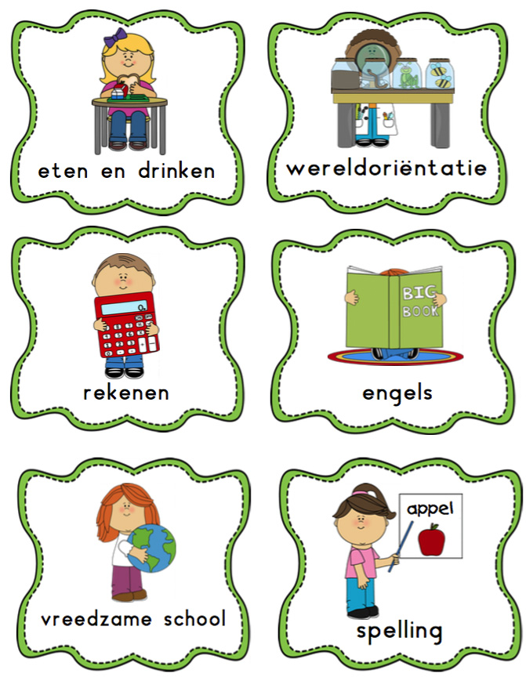
Veiligheid = Basis
Emotionele veiligheid
Veiligheid
Lichamelijke veiligheid
Als pw’er bied je veiligheid door:
Voorspelbaarheid bieden
Structuur bieden
Continuïteit bieden
Beschikbaarheid en aandacht

Slide 6
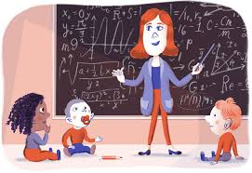
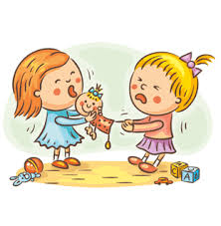
2. Persoonlijke ontwikkeling stimuleren
Dit doe je als pw’er door:
1. Observeren
2. Volgen/ aansluiten bij wat
het kind kan
3. Begeleiden
3. Sociale ontwikkeling stimuleren
Dit doe je door:
1.Mogelijkheden te scheppen tot samenspelen
2. Begeleiden
3. Het goede voorbeeld geven
Dit moet je afstemmen op het pedagogisch beleid van de organisatie!!!

Slide 7
4. Normen en Waarden
Kinderen moeten normen en waarden van onze cultuur leren: dit
heet socialiseren
* Uitgaan van de waarden van de organisatie uit het pedagogisch beleid
* Rekening houden met de waarden en normen vanuit thuissituatie

Slide 8
Inleveropdracht les 2
Zoek de visie en het pedagogisch beleid op van jouw stageschool.
Zoek hierin de volgende punten op en neem over wat daarover wordt gezegd:
Veiligheid van de kinderen
Werken aan persoonlijke ontwikkeling (uitdagen en aansluiten bij de kinderen)
Werken aan sociale competenties (samenspelen en samenleren)
Socialisatie (welke waarden en normen vindt de school belangrijk: let op het woordje ‘kernwaarden
Wat de school biedt als kinderen extra hulp nodig hebben bij het leren

